Slide 1



CHÀO MỪNG CÁC EM
ĐẾN VỚI BÀI HỌC NGÀY HÔM NAY!

Slide 2




KHỞI ĐỘNG
Trò chơi đoán âm thanh qua hành động
Nhiệm vụ: Giáo viên dùng bàn tay di chuyển trong không gian lên hoặc xuống, học sinh quan sát và hát bằng các âm “a”, “ê”, “u”,… theo đường nét chuyển động bàn tay của giáo viên.

Slide 3





Chủ đề 2: Bài ca hòa bình
TIẾT 5: HÁT: BÀI HÁT “TIẾNG CHUÔNG
VÀ NGỌN CỜ”

Slide 4

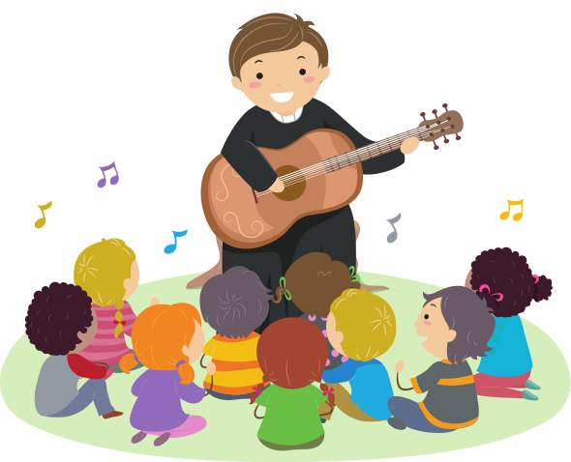

  I. TÌM HIỂU BÀI HÁT
Nhiệm vụ:
Các em hãy nghe và quan sát văn bản để tìm hiểu về cấu trúc của bài hát “Tiếng chuông và ngọn cờ".
Sau đó, các em chia đoạn và câu hát trong bài hát.

Slide 5




Slide 6
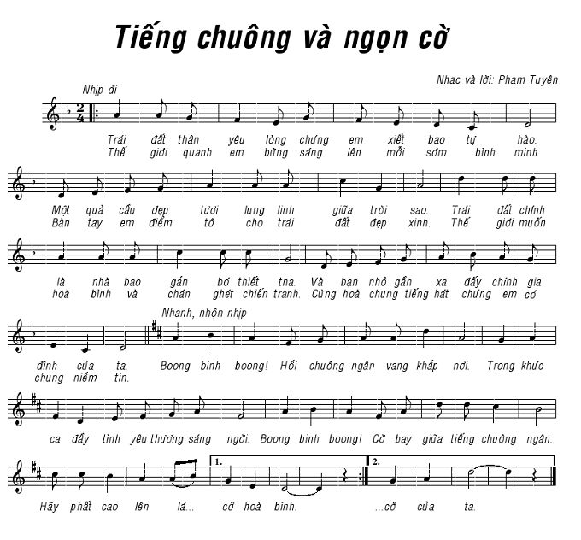
Tác giả: Phạm Tuyên
Năm sáng tác:1985
Hoàn cảnh ra đời: để hưởng ứng phong trào quốc tế thiếu nhi Ngọn cờ hòa bình.
Bài hát có 2 lời được chia thành 2 đoạn
Lời 1:
+ Đoạn 1: Từ “Trái đất…” đến “…gia đình của ta”
+ Đoạn 2: Từ “Boong bính boong…” đến “…cờ hòa bình”
Lời 2:
+ Đoạn 1: Từ "Thế giới quanh em..." đến "...chung niềm tin"
+ Đoạn 2: Từ "Boong bính boong..." đến "...cờ của ta"

Slide 7
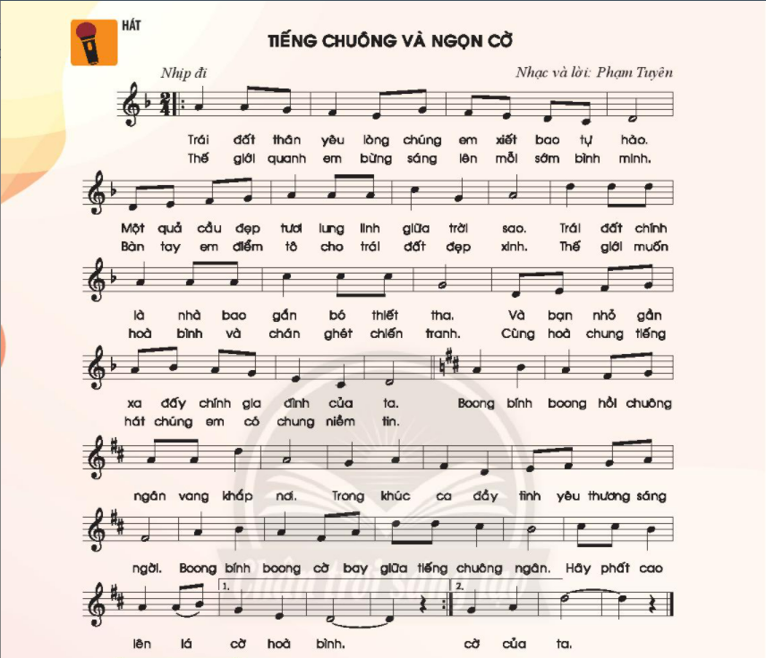

II. BÀI HÁT "TIẾNG CHUÔNG VÀ NGỌN CỜ"

Slide 8




  1. HỌC HÁT LỜI 1
Đoạn 1:
Trái đất thân уêu lòng chúng em xiết bao tự hào,
Một quả cầu đẹp tươi lung linh giữa trời sao
Trái đất chính là nhà bao gắn bó thiết tha
Và bạn nhỏ gần xa đấу chính gia đình của ta.
Đoạn 2:
Boong bính boong hồi chuông ngân vang khắp nơi
Trong khúc ca đầу tình уêu thương sáng ngời
Boong bính boong cờ baу giữa tiếng chuông ngân
Hãу phất cao lên lá cờ hòa bình.

Slide 9


  2. HỌC HÁT LỜI 2
Đoạn 1:
Thế giới quanh em bừng sáng lên mỗi sớm bình minh
Bàn taу em điểm tô cho trái đất đẹp xinh
Thế giới muốn hòa bình và chán ghét chiến tranh
Ϲùng hòa chung tiếng hát chúng em có chung niềm tin.
Đoạn 2:
Boong bính boong hồi chuông ngân vang khắp nơi
Trong khúc ca đầу tình уêu thương sáng ngời
Boong bính boong cờ baу giữa tiếng chuông ngân
Hãу phất cao lên lá cờ của ta.

Slide 10
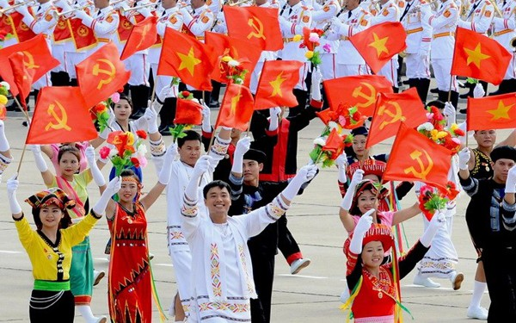
3. CẢM NHẬN BÀI HÁT
- Bài hát thể hiện sự khỏe khoắn ở đoạn 1 và trong sáng, tự hào ở đoạn 2.
- Thông qua bài hát, chúng ta cần thể hiện tinh thần đoàn kết, yêu chuộng hòa bình.

Slide 11


“Là một học sinh và còn đang ngồi trên ghế nhà trường thì em cần làm gì để thể hiện tinh thần đoàn kết, yêu chuộng hòa bình?”

Slide 12
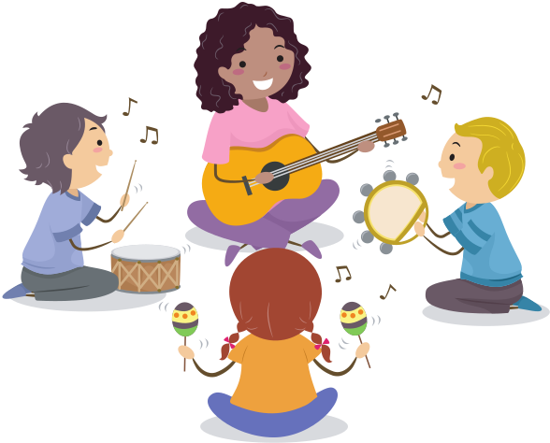

LUYỆN TẬP
Nhiệm vụ: Cả lớp hát lại bài hát theo nhạc nền và kết hợp vận động cơ thể hoặc dùng nhạc cụ gõ đệm cho bài hát.

Slide 13



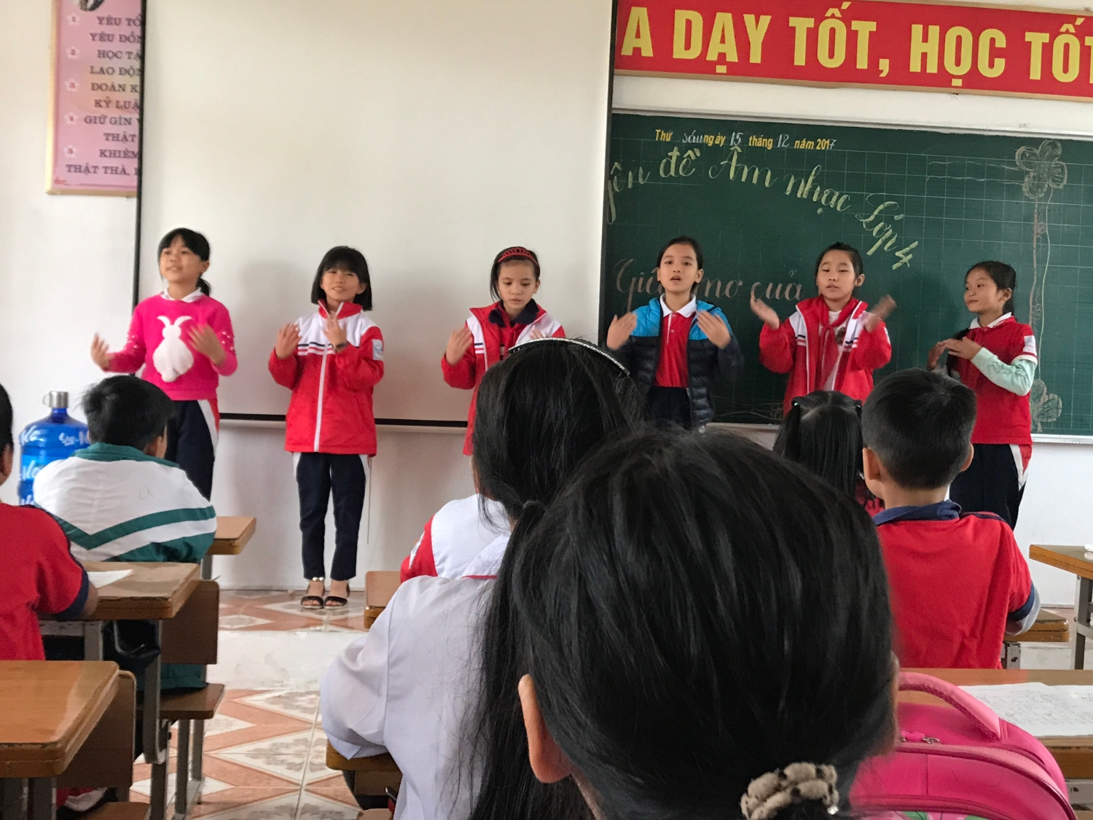
VẬN DỤNG
Chia lớp thành những nhóm nhỏ
Các em hãy sáng tạo về hình thức biểu diễn hoặc tiết tấu gõ đệm, động tác vận động cơ thể
Trình diễn (đơn ca, song ca, tốp ca, kết hợp gõ đệm cùng bạn).

Slide 14

HƯỚNG DẪN VỀ NHÀ
Chuẩn bị nội dung tiết học sau:
“Lý thuyết âm nhạc: Kí hiệu âm bằng hệ thống chữ cái Latin”; “ Nhạc cụ tiết tấu: Bài thực hành số 2” và “ Nhạc cụ giai điệu: Bài thực hành số 1”.
Tập hát nhuần nhuyễn bài hát
“Tiếng chuông và ngọn cờ”.

Slide 15

CẢM ƠN CÁC EM
ĐÃ LẮNG NGHE BÀI GIẢNG!

